Slide 1
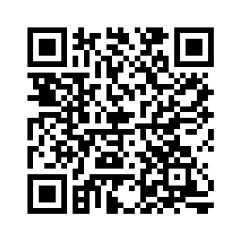
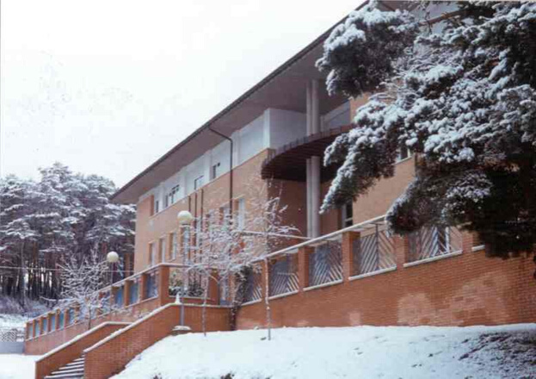
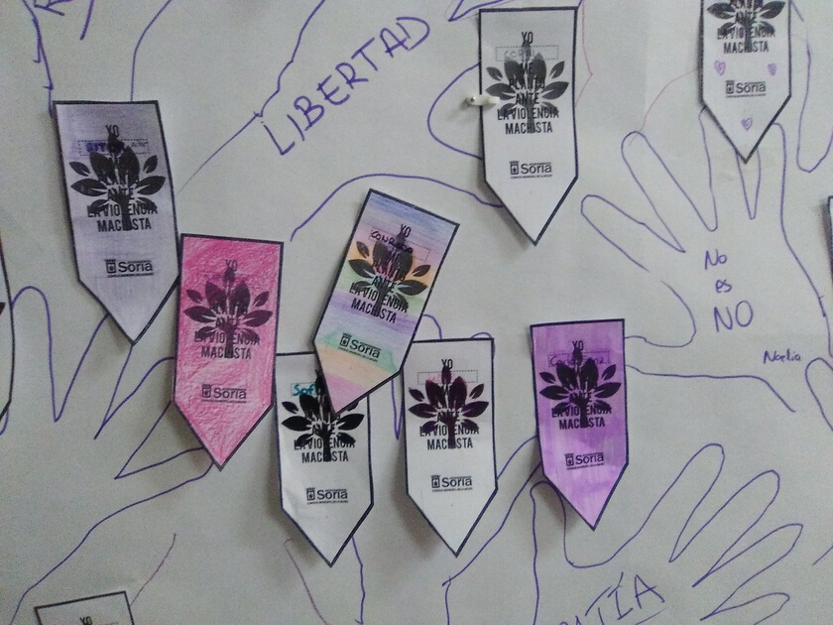
COMENZAMOS EN BREVE

Slide 2
IES San Leonardo
Historia de un plan TIC
Ignacio J. Achútegui Hernández 10 dic 2019

Slide 3
PROCESO EN EL TIEMPO
No hace falta Plan TIC para participar
Publicación de las convocatorias para la concesión de la certificación TIC
1 Sep 2009
1ª convocatoria
Orden EDU/1761/2009

Slide 4
PROCESO EN EL TIEMPO
No hace falta Plan TIC para participar
Publicación de las convocatorias para la concesión de la certificación TIC
1 Sep 2009
11 Jun 2014
1ª convocatoria
Orden EDU/1761/2009
Regulación de próximas convocatorias.
Orden EDU/444/2014

Slide 5
PROCESO EN EL TIEMPO
No hace falta Plan TIC para participar
Publicación de las convocatorias para la concesión de la certificación TIC
1 Sep 2009
11 Jun 2014
2 Sep 2014
1ª convocatoria
Orden EDU/1761/2009
Regulación de próximas convocatorias.
Orden EDU/444/2014
6ª convocatoria (primera vez que participa
IES San Leonardo).
Orden EDU/740/2014

Slide 6
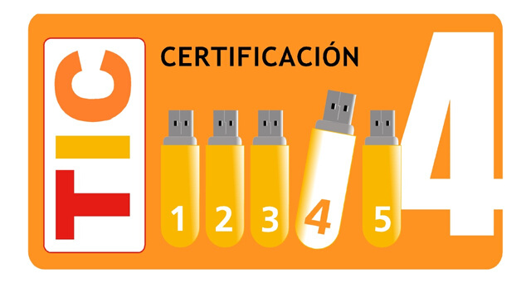
PROCESO EN EL TIEMPO
1 Sep 2015
NIVEL 4 hasta
31 Ago 2017.

Slide 7
PROCESO EN EL TIEMPO
1 Sep 2015
7 Sep 2015
NIVEL 4 hasta
31 Ago 2017.
Comienzo mis funciones de director.

Slide 8
PROCESO EN EL TIEMPO
Vamos a analizar la situación del centro
1 Sep 2015
7 Sep 2015
NIVEL 4 hasta
31 Ago 2017.
Comienzo mis funciones de director.

Slide 9
EQUIPOS
2015
REALIDAD DEL CENTRO
La mayoría de los ordenadores no funcionan bien.
DIMENSIÓN TECNOLOGICA

Slide 10
INFRAESTRUCTURAS
2015
REALIDAD DEL CENTRO
Las instalaciones internas de internet son muy deficientes.
DIMENSIÓN TECNOLOGICA

Slide 11
CONEXIÓN
2015
REALIDAD DEL CENTRO
Las líneas que llegan al centro son de ADSL de 10Mb, pero sólo llegan 3,5Mb.
DIMENSIÓN TECNOLOGICA

Slide 12
ASISTENCIA
2015
REALIDAD DEL CENTRO
Sólo se ha contratado a una empresa que arregla puntualmente algunos equipos y que tarda en demasía.
DIMENSIÓN TECNOLOGICA

Slide 13
DOTACIÓN
2015
REALIDAD DEL CENTRO
Las pizarras digitales y tabletas que hay en el centro son “regalo” de la Dirección Provincial. Son pocas y de calidad media.
DIMENSIÓN TECNOLOGICA

Slide 14
COMPRAS
2015
REALIDAD DEL CENTRO
No se han comprado ordenadores nuevos últimamente y la administración pone trabas para comprarlos.
DIMENSIÓN TECNOLOGICA

Slide 15
Conclusión de la dimensión tecnológica
2015
REALIDAD DEL CENTRO
En un principio, la administración no ha dotado suficientemente a los centros y solicita que el cambio metodológico se produzca antes de que los centros se encuentren en condiciones de poder afrontar el cambio.
DIMENSIÓN TECNOLOGICA

Slide 16
REALIDAD DEL CENTRO
Dimensión organizativa
2015
Aplicaciones
Velocidad
La mayoría de aplicaciones y programas que utilizamos para la administración, gestión económica y tareas administrativas son antiguas y de calidad cuestionable.
Externalización
La propia administración ha tardado en modernizarse y nos pide modernización.
Algunas de estas aplicaciones son de empresas externas y son del siglo pasado.

Slide 17
REALIDAD DEL CENTRO
Dimensión organizativa
2015
Conclusión de la dimensión organizativa
Es muy difícil mejorar en la dimensión organizativa, pues la propia administración mejora de manera muy lenta y sin dotar a los centros de infraestructuras necesarias para ello.

Slide 18
La mayoría de profesores apenas utilizan las herramientas TIC en el aula.
Sólo las utilizan para preparar materiales y como herramienta administrativa.
La formación del profesorado en TIC es deficiente y hay grandes diferencias entre lo que saben unos y otros.
Los recursos tecnológicos del centro están infrautilizados.
Los alumnos utilizan las TIC más habitualmente que los profesores, pero de una manera indiscriminada.
Denominamos a las TIC “Nuevas Tecnologías”. Error. Están imbricadas en nuestras vidas desde hace más años que las propias leyes educativas que sustentan nuestro sistema educativo
REALIDAD DEL CENTRO
Dimensión pedagógica

Slide 19
Conclusión de la dimensión pedagógica:
La utilización masiva de herramientas tecnológicas no presupone en ningún caso una innovación metodológica. La innovación implica un cambio metodológico en la práctica docente. El profesorado se ve desbordado. No sabe utilizar bien las TIC y cuando las utiliza, muchas veces no funcionan bien y lo consideramos una pérdida de tiempo.
REALIDAD DEL CENTRO
Dimensión pedagógica

Slide 20
PROCESO EN EL TIEMPO
Vamos a cambiar las cosas
1 Sep 2015
7 Sep 2015
Concedido el NIVEL 4 hasta
31 Ago 2017.
Comienzo mis funciones de director.

Slide 21
2016
Contratamos a una empresa de telecomunicaciones para que nos hiciera una reordenación de sistemas de red: supone cambios sustanciales en el centro.
(Distribución de redes del IES “San Leonardo”)
Compramos multitud de equipos informáticos nuevos.
Compramos pizarras digitales.
Hicimos un Plan de formación TIC.
Vamos a cambiar las cosas
2017

Slide 22
PROCESO EN EL TIEMPO
No hace falta Plan TIC para participar
Publicación de las convocatorias para la renovación de la certificación TIC
1 Sep 2016
1 Sep 2017
12 Jun 2018
8ª convocatoria (pedimos la 1ª renovación).
Orden EDU/744/2016
Concedido el NIVEL 4 hasta
31 Ago 2019.
Regulación de las próximas convocatorias.
Orden EDU/600/2018

Slide 23
PROCESO EN EL TIEMPO
Publicación de las convocatorias para la renovación de la certificación TIC
Renovarse o morir
12 Jun 2018
3 Sep 2018
Regulación de las próximas convocatorias.
Orden EDU/600/2018
10ª convocatoria (pedimos la nueva certificación).
Orden EDU/912/2018

Slide 24
2018
Nos corresponde solicitar la certificación CoDiCe TIC. No nos podemos abstraer de lo que sucede en el mundo. Renovarse o morir.
Hay que rellenar un cuestionario on line de 80 preguntas, a las que muchas no sabemos ni responder.
(Observación de evidencias para la certificación CoDiCeTIC, BU.)
No lo tuvimos previamente. Contestamos antes de que se nos enviara dicho archivo.
Existe la opción de participar en el SELFIE. Sube la nota para la acreditación. Decidimos no participar.
Renovarse o morir

Slide 25
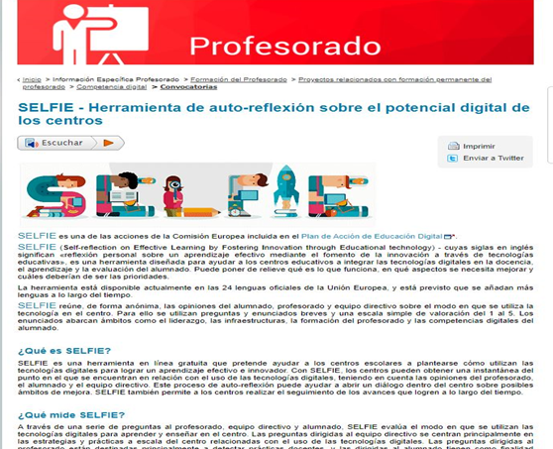
2018
Renovarse o morir

Slide 26
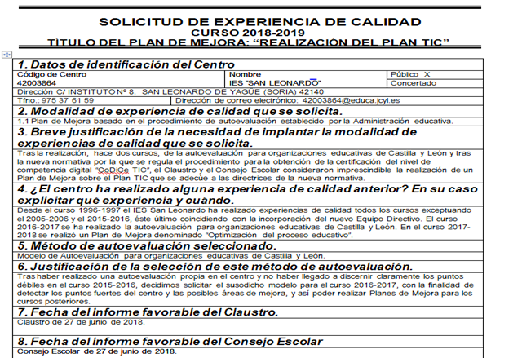
2018
Decidimos hacer para el curso 2018-2019 un Plan de Mejora.
Renovarse o morir

Slide 27
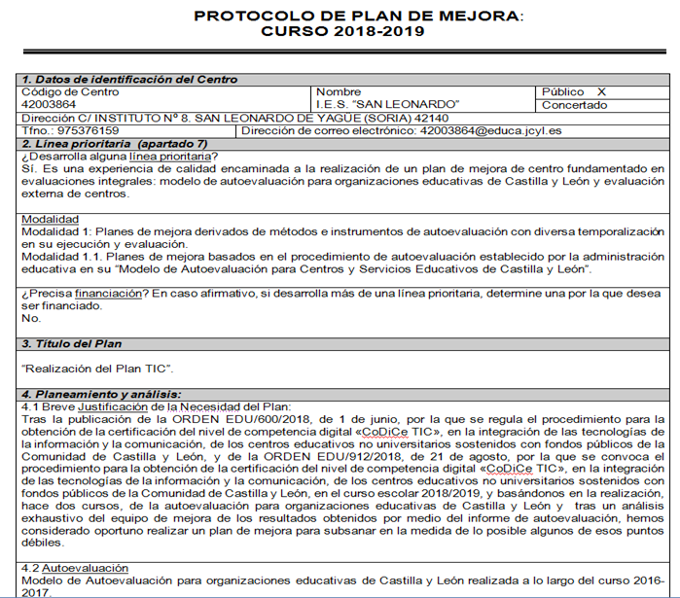
2018
Renovarse o morir

Slide 28
2018
OBJETIVOS DEL PLAN DE MEJORA
OBJETIVO 1: Preparar las actuaciones marco para el desarrollo del Plan TIC.
OBJETIVO 2: Profundizar en el uso de los recursos TIC como medio para facilitar la innovación pedagógica.
OBJETIVO 3: Coordinar los procesos vinculados a la gestión y organización del centro.
Renovarse o morir

Slide 29
Te ayudan a ver cómo es un Plan TIC.
Uno de los que imparte el Plan TIC es el SIGIE de la provincia.
Otro de los que imparte ponencias tiene un Plan TIC muy bueno.
Hay varios planes TIC públicos en la web, previos a la certificación CoDiCe TIC.
Plan TIC CEPA Celtiberia
Plan TIC EOI Soria
Se crea un documento colaborativo para que todos participemos y así poder hacer un Plan TIC.
Ventajas de realizar este curso

Slide 30
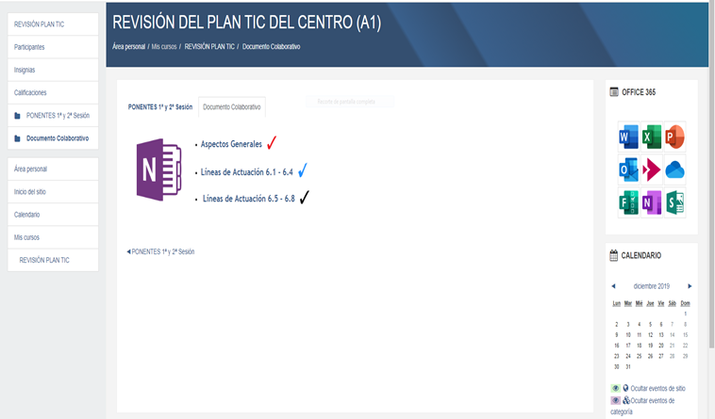

Slide 31
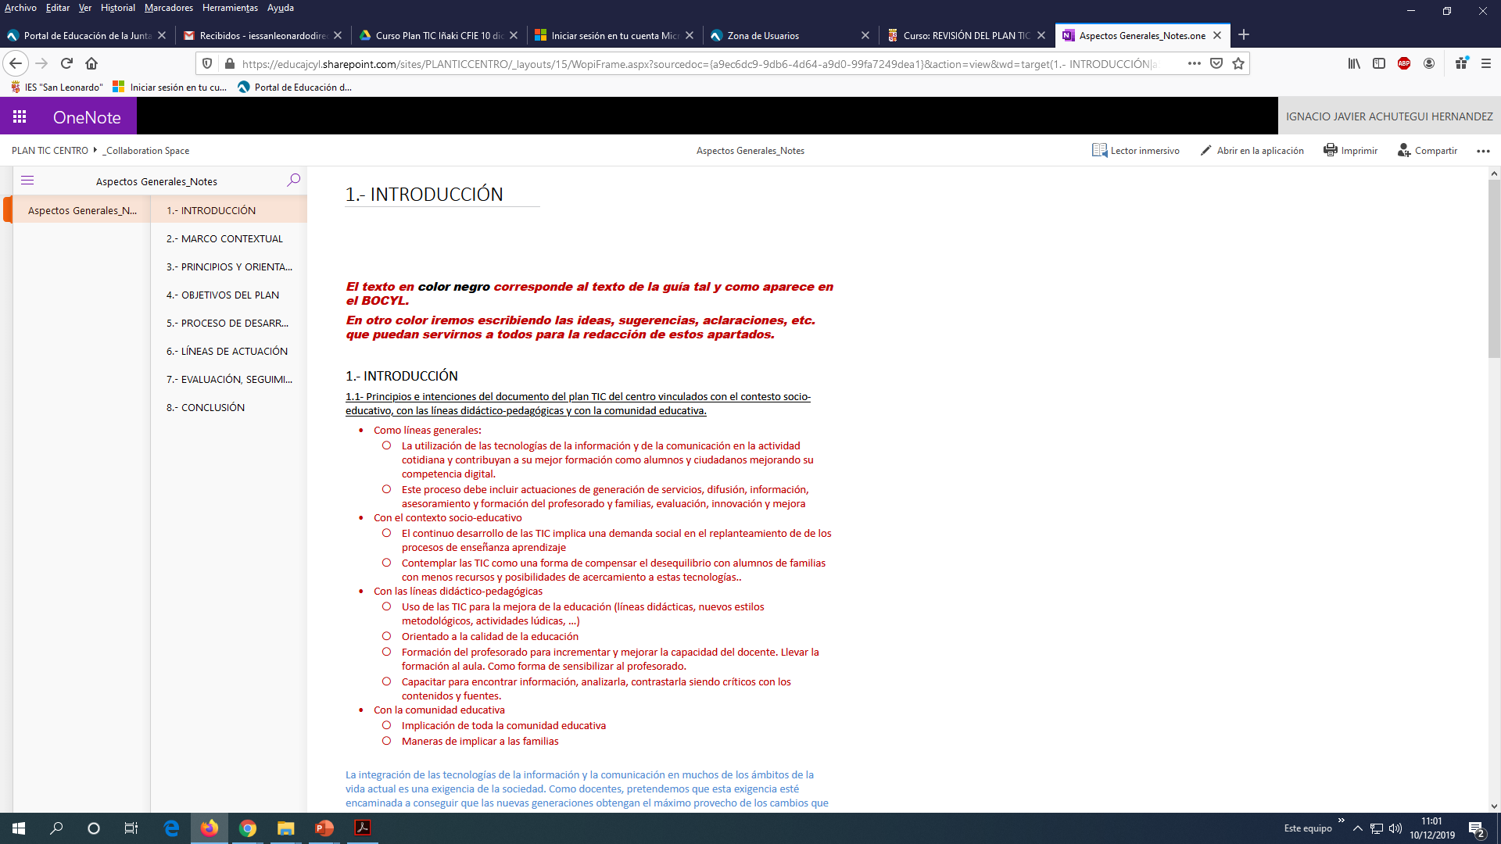

Slide 32
Los que ya tienen el Plan TIC hecho no han participado de las exigencias de la certificación CoDiCe TIC.
El guión de sus planes TIC se adapta bastante a lo que la normativa exige para el Plan TIC, pero no es exacto.
En el documento colaborativo no colabora prácticamente nadie y los que lo hacen se guardan muchas balas en la recámara.
El índice viene predeterminado por ley. Se exigen cuestiones que la propia administración olvida.
Inconvenientes de realizar este curso

Slide 33
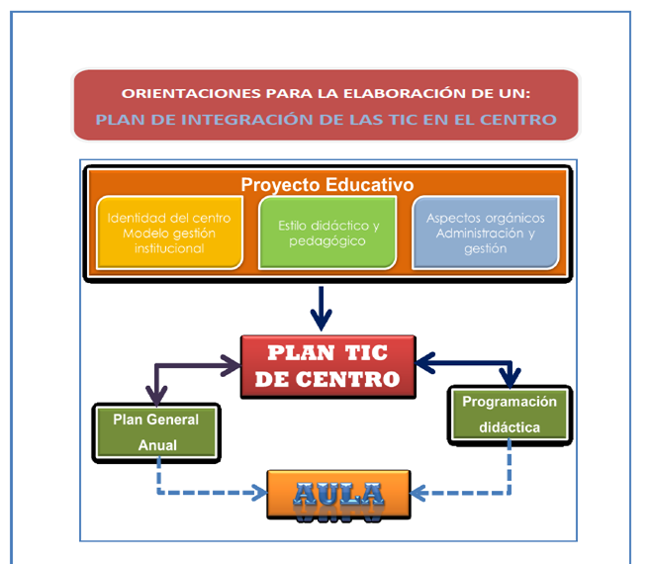

Slide 35
2019
Llama en mayo para ir a ver el centro y pedirnos una copia del Plan TIC.
No tenemos acabado el Plan TIC, pero nos da dos semanas más de tiempo para acabarlo.
Se presenta en el IES, nos hace una serie de preguntas.
Se pasa por todas las aulas para ver el estado de las instalaciones tecnológicas.
Va al departamento de Matemáticas donde están los servidores, el rack, los switches…
Revisión / constatación por el SIGIE de Soria

Slide 37
ESTO ES TODO

